Slide 1
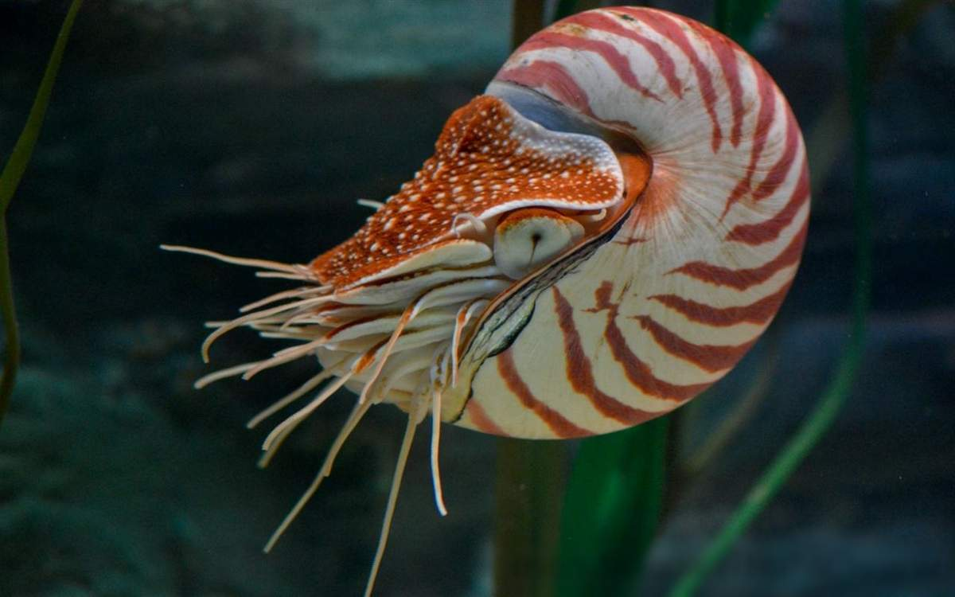

Slide 2


Slide 3
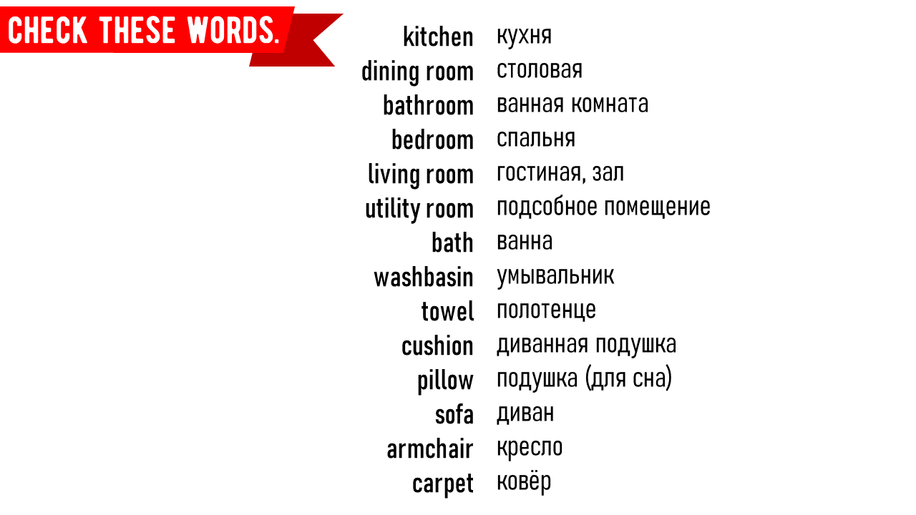

Slide 4
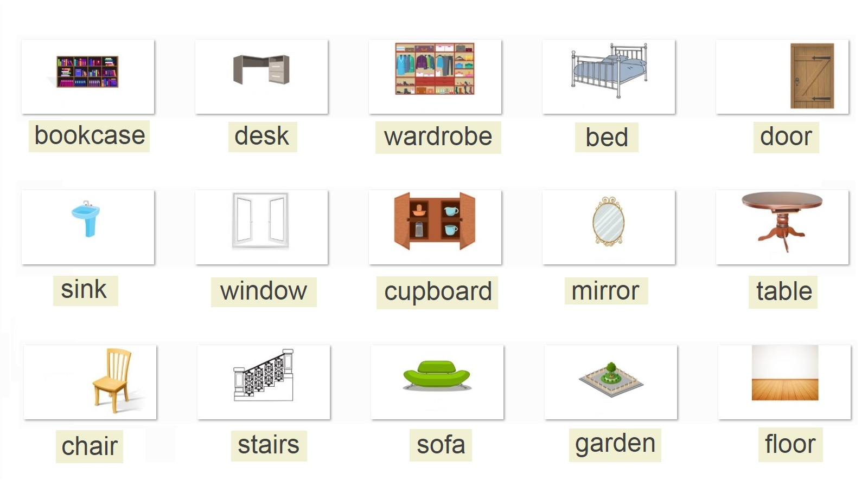

Slide 5
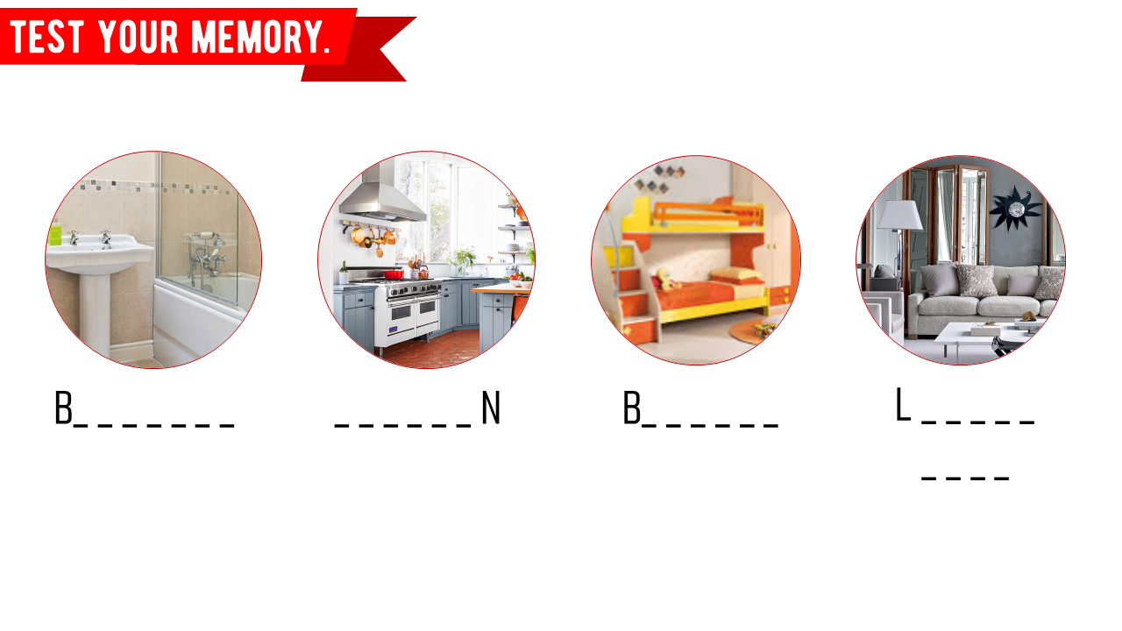

Slide 6
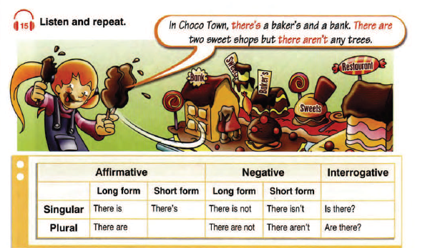

Slide 7
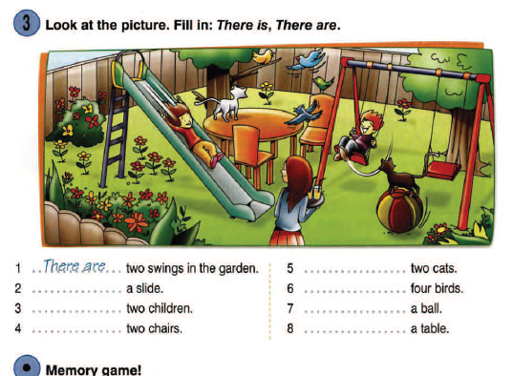

Slide 8
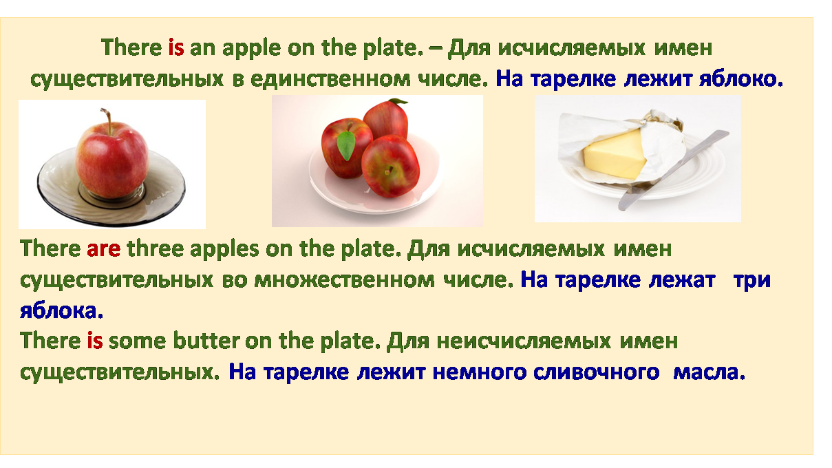

Slide 9
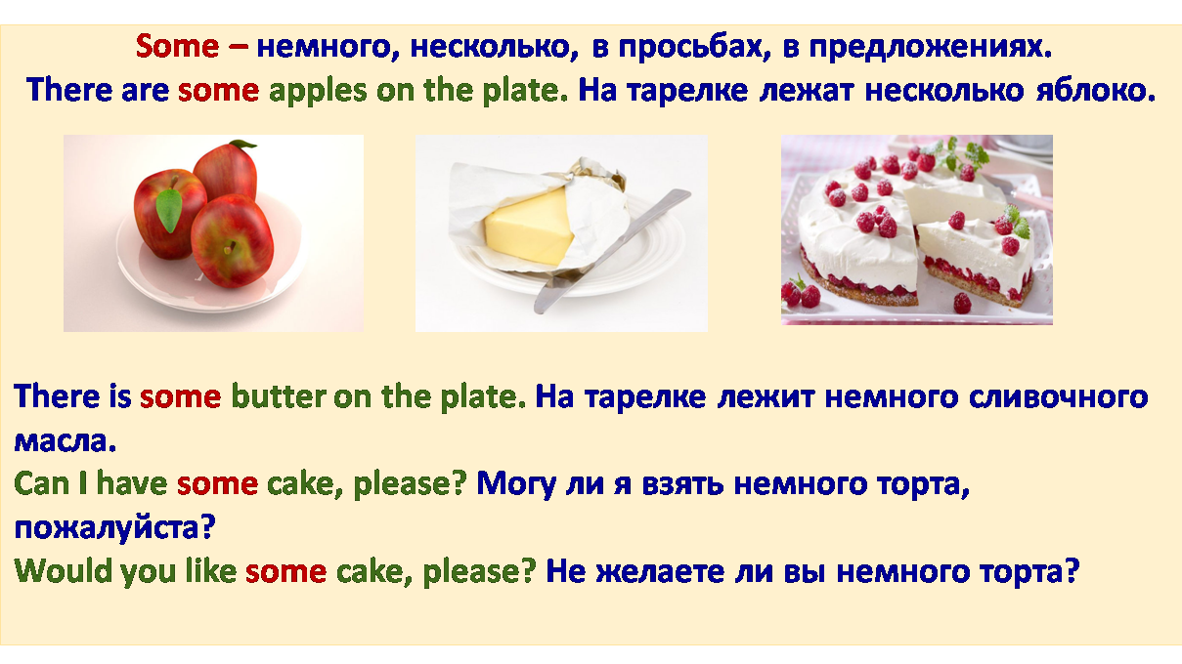

Slide 10
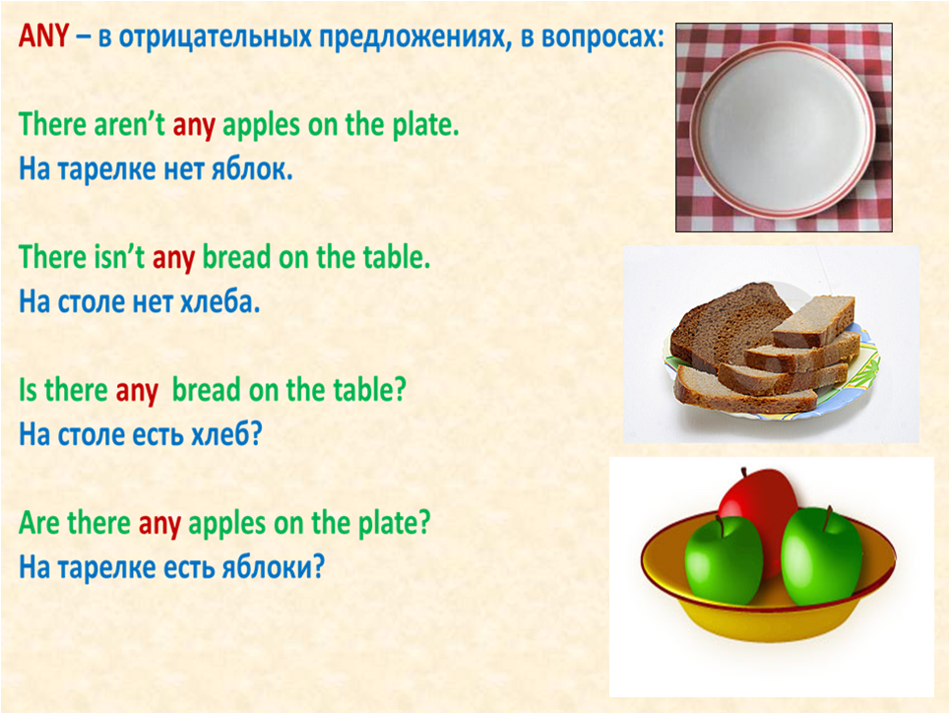

Slide 11
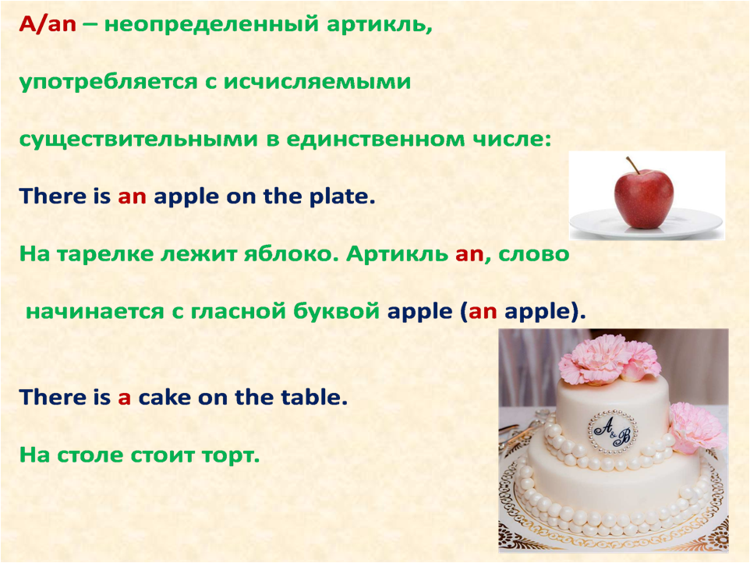

Slide 12
seashell shape young couple spiral staircase huge plant everywhere bright grass carpet stream earthquake-proof environment view mountain | ракушка форма молодая пара винтовая лестница огромный растение везде яркий ковер из травы ручей сейсмостойкий окружение вид гора

Slide 13
 | My house | Nautilus house
Number of rooms
What there is inside the house
Garden

